Slide 1
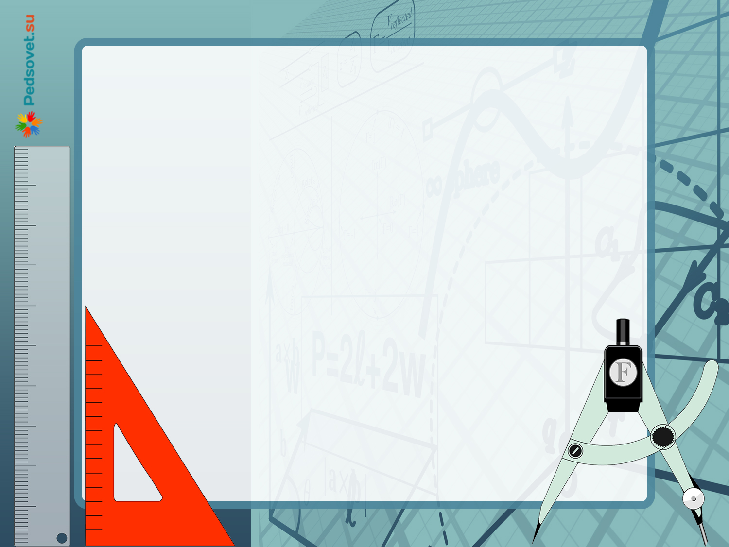
Херсонський державний університет
Кафедра алгебри, геометрії та математичного аналізу
Рівняння математичної фізики

Slide 2

Вступ
Курс «Рівняння математичної фізики» займає важливе місце серед математичних дисциплін прикладного спрямування. Під час роботи над курсом студенти повинні на основі розглянутих завдань поступово навчитися процедурі побудови математичних моделей фізичних процесів і явищ, що побудовані у вигляді диференціальних рівнянь з частинними похідними. Головною метою цього курсу є закладення класичних знань, необхідних для математичного моделювання та подальшого дослідження побудованих моделей за допомогою різних методів та підходів як точних, так і наближених.

Slide 3

Мета викладання дисципліни полягає в наступному:
вивчення загальних принципів роботи з диференціальними рівняннями із частинними похідними;
розвиток здібностей до логічного та алгоритмічного мислення.

Slide 4
Задачі вивчення дисципліни
Формулювання загальних рівнянь математичної фізики, їх класифікація та постановка загальних крайових задач,вивчення методів розв’язку крайових задач. Програма спрямована на формування високого освітнього рівня студентів, розвиток здатності до дослідницької роботи, активне застосування у своїй роботі математичних методів і моделей.

Slide 5
У результаті вивчення навчальної дисципліни студент повинен
знати:
класифікацію диференціальних рівнянь другого порядку;
основні типи рівнянь математичної фізики; - вивід основних рівнянь математичної фізики;
способи завдання початкових і крайових умов;
методи розв’язання рівнянь математичної фізики;
метод функцій Гріна.

Slide 6
вміти:
розв’язувати лінійні рівняння із частинними похідними першого порядку методом Лагранжа;
виводити основні рівняння математичної фізики;
розв’язувати при заданих початкових (крайових) умовах рівняння математичної фізики.

Slide 7
Висновки
Курс математичної фізики є заключним розділом фундаментальної підготовки інженерів, у якому використовуються практично всі поняття вищої математики. Саме під час вивчення цієї дисципліни майбутні інженери знайомляться з методами математичного моделювання різних фізичних процесів та роблять висновок, що побудовані моделі у вигляді диференціальних рівнянь з частинними похідними можуть описувати зовсім різні природні явища. Головною метою цього курсу є закладення класичних знань, необхідних для математичного моделювання та подальшого дослідження побудованих моделей за допомогою різних методів та підходів як точних, так і наближених. Вивчаючи цей курс, необхідно розуміти, що при дослідженні того чи іншого явища існують дві важливі проблеми. Перша пов’язана з побудовою математичної моделі, яка досить точно описує той чи інший процес. А друга, не менш важлива проблема, стосується розробки методів розв’язання побудованих диференціальних рівнянь.

Slide 8
Література
Араманович И.Г. Уравнения математической физики / И.Г. Араманович, В.И. Левин. – М. : Наука, 1969. – 288 с.
Арсенин В.Я. Методы математической физики и специальные функции / В.Я. Арсенин. – М. : Наука, 1984. – 313 с.
Бицадзе А.В. Сборник задач по уравнениям математической физики / А.В. Бицадзе, Д.Ф. Калиниченко. – М. : Наука, 1977. – 224 с.
Бойко Б.Т. Рівняння математичної фізики : навч. посіб. / Б.Т. Бойко, Л.В. Курпа, Ю.Ф. Сенчук. – Х. : НТУ “ХПІ”, 2001. – 288 с.
Будак Б.М. Кратные интегралы и ряды / Б.М. Будак, С.В. Фомин. – М. : Наука, 1965. – 512 с.
Ильин В.А. Основы математического анализа в 2-х ч. Ч. 2 / В.А. Ильин, Э.Г. Позняк. – М. : Наука, 1973. – 464 с.
Кошляков Н.С., Глинер Э.Б., Смирнов М.М. Уравнения в частных производных математической физики: учеб. пособие для мех.-мат. фак. унтов / Н.С. Кошляков, Э.Б. Глинер, М.М. Смирнов. – М. : Высш. шк., 1970. – 712 с.

